Slide 1
Avancement TFE Pi_home
Bachelier en Informatique & systèmes – 3 ème année Finalité réseaux & télécommunication

Slide 2
Introduction

Slide 3
But
Créer un système de domotique open Source pouvant être facilement installable sur de nouvelles ou anciennes infrastructures.

Slide 4
Template Web

Slide 5
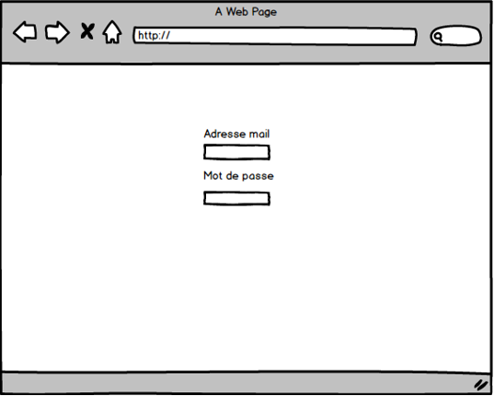
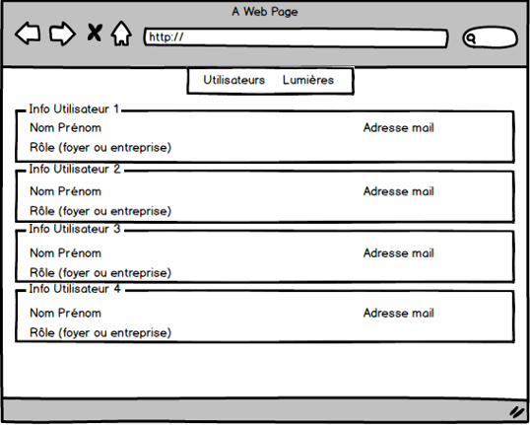
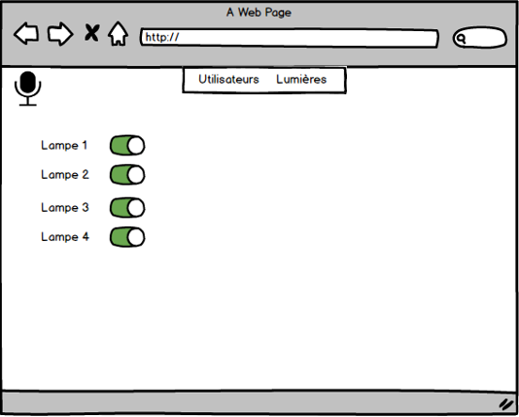
Template Web

Slide 6
Fonctionnement Hardware

Slide 7
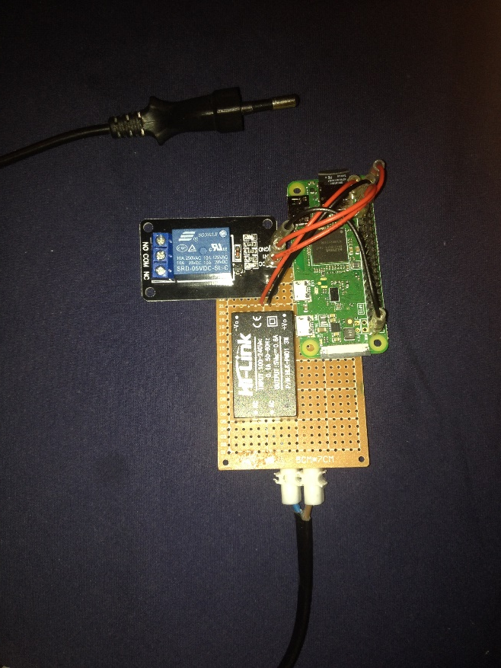
Hardware
Premier Prototype
(module secondaire) :
Description :
Carte raspberryPi Zero W
Relay
Abaisseur de tension 5V 2A
Prise
Emplacement prévu :
Le module remplacera un interrupteur

Slide 8
Fonctionnement SoftWare

Slide 9
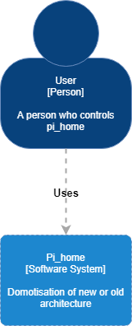
Software
Fonctionnement de base :

Slide 10
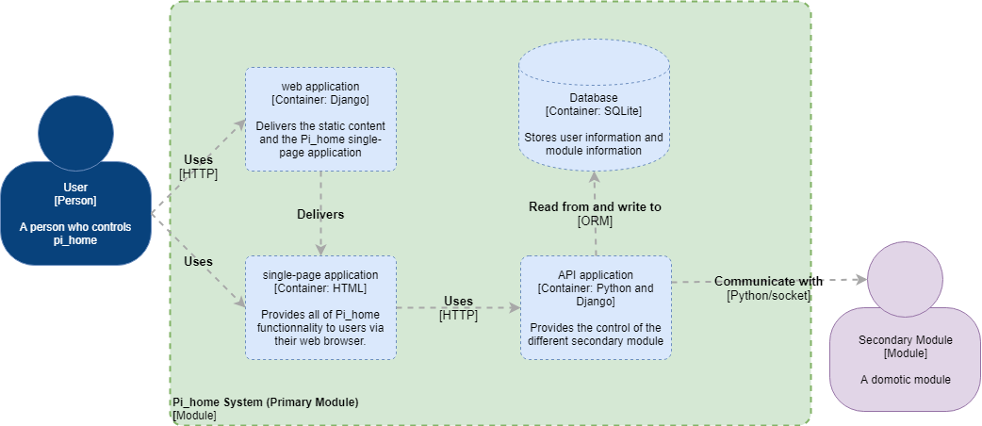
Software
Fonctionnement complet:

Slide 11
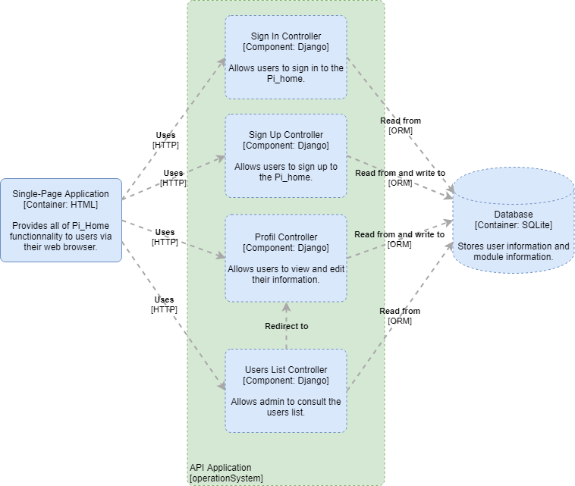
Software
Fonctionnement API:

Slide 12
Merci pour votre attention

